Slide 1
TIẾNG VIỆT 1
Tập 1
Tuần 5
Kể chuyện: Kiến và bồ câu

Slide 2



KHỞI ĐỘNG

Slide 3


Slide 4

Bài 26: Kể chuyện
Kiến và bồ câu

Slide 5
QUAN SÁT VÀ PHỎNG ĐOÁN

Slide 6
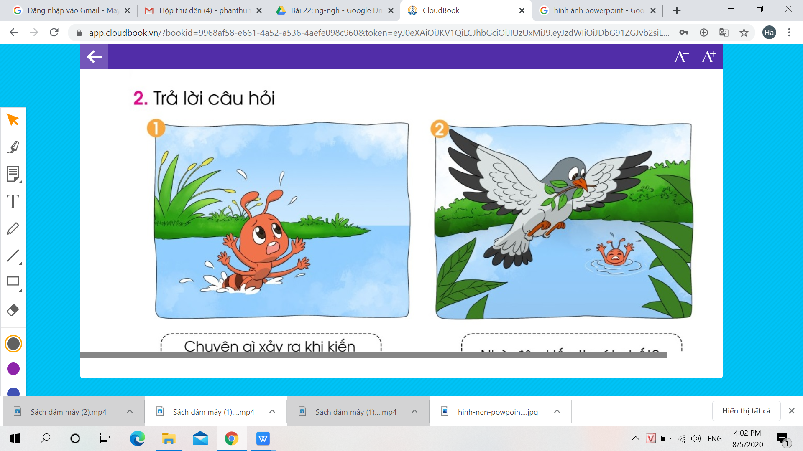

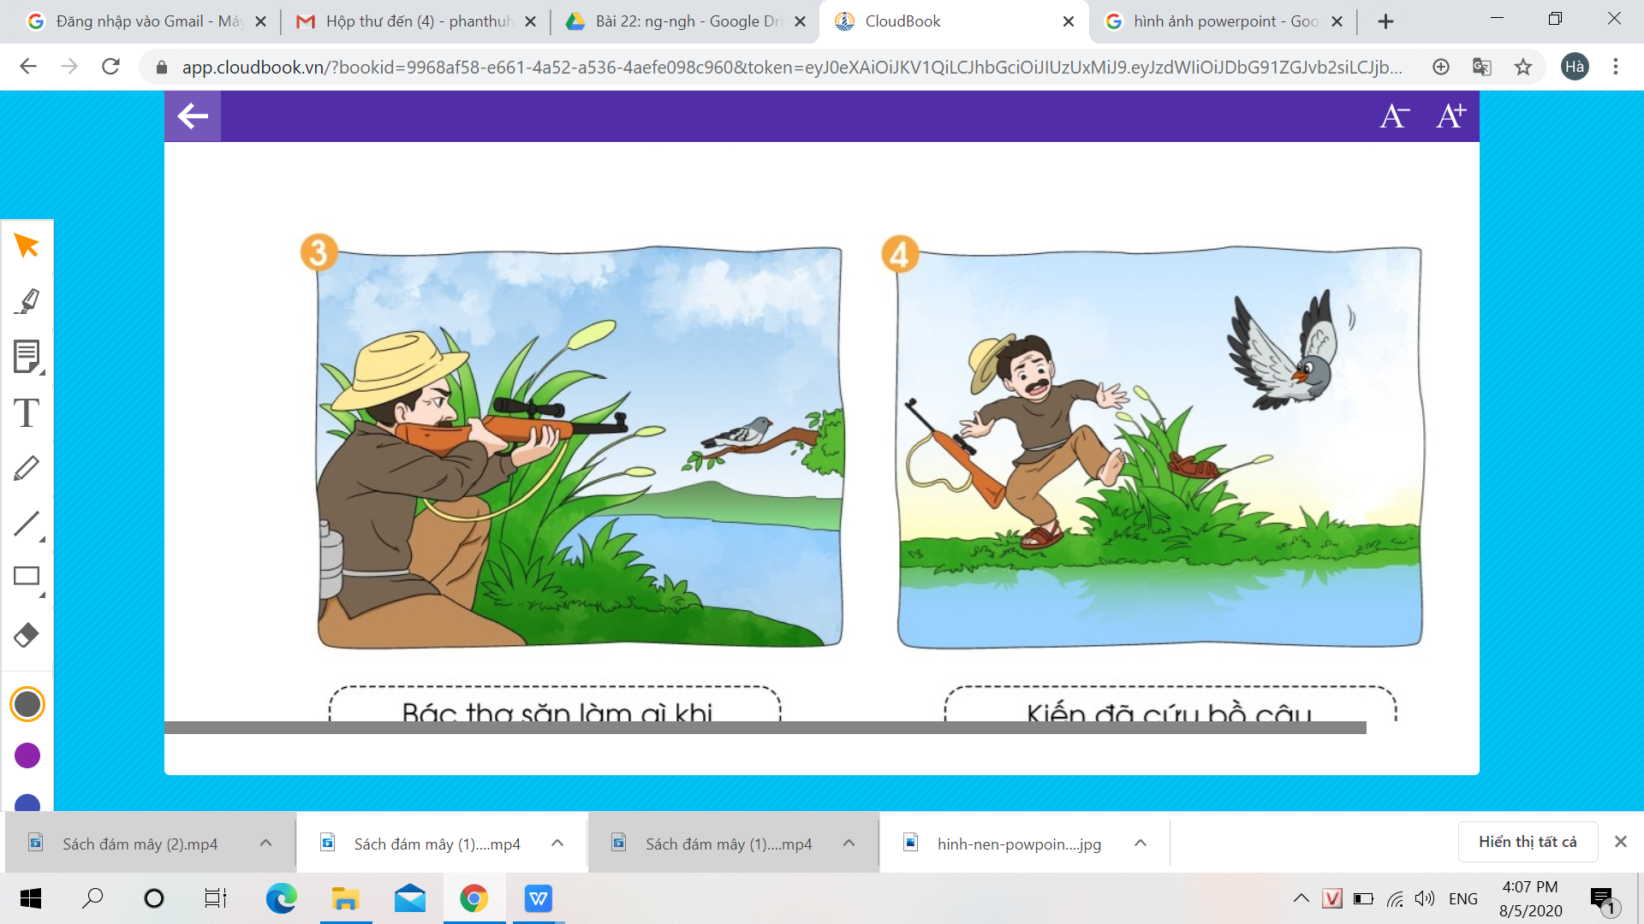

Slide 7


Nghe kể chuyện

Slide 8


Slide 9
TRẢ LỜI CÂU HỎI

Slide 10
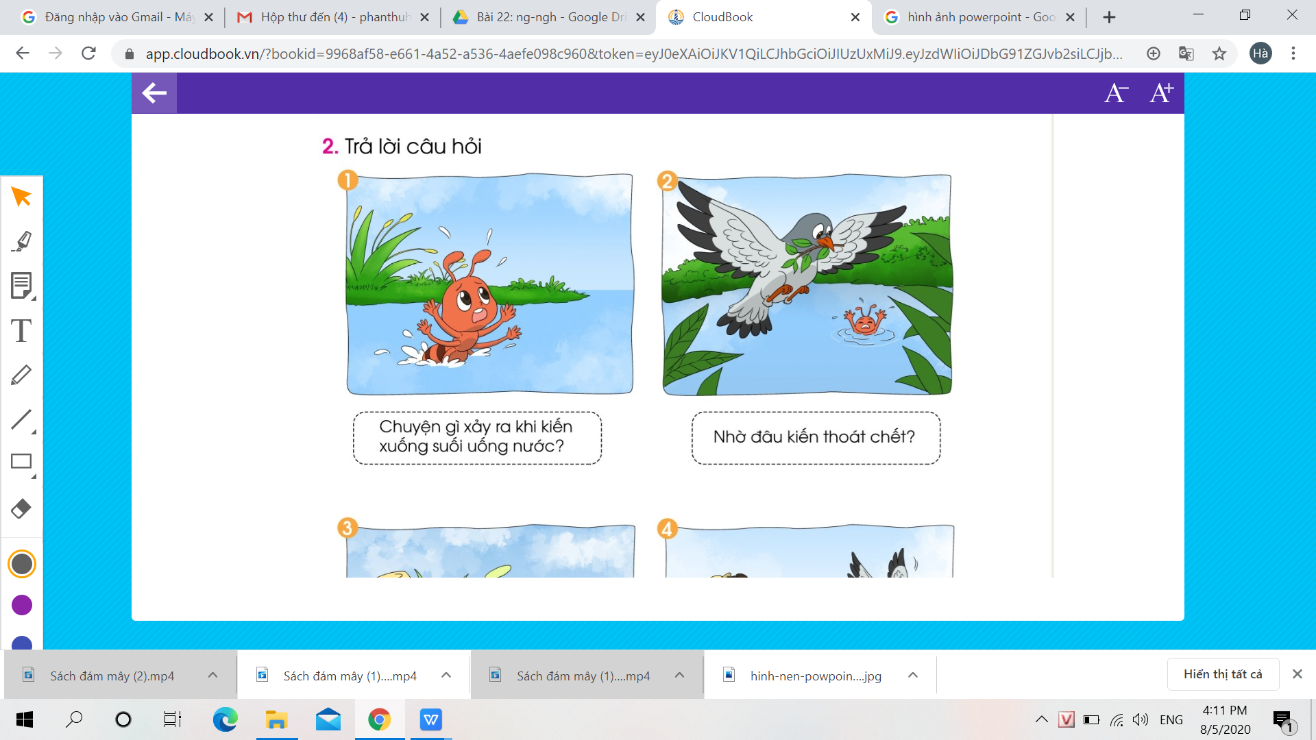
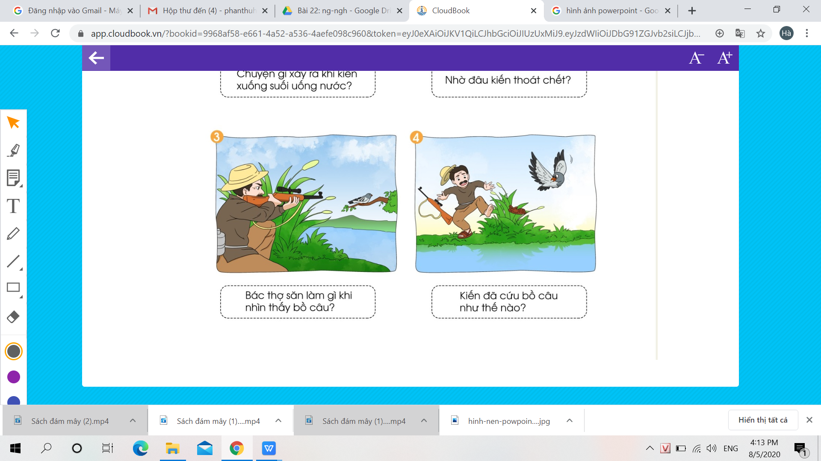

Slide 11


Slide 15



Kể chuyện theo tranh

Slide 17

NGHE KỂ LẠI CÂU CHUYỆN

Slide 18



Câu chuyện khen gợi những ai?

Slide 19
Câu chuyện giúp em hiểu ra điều gì?

Slide 20
Hoc10 chúc các em học tốt!

